Slide 1
Projeto de piscicultura para a comunidade indígena de Mangueirinha
Matéria: Piscicultura
Professor: Antonio Ostrensky
Aluno(a):Daiane de Souza Milczevski
João Gabriel Rodrigues dos Santos

Slide 2
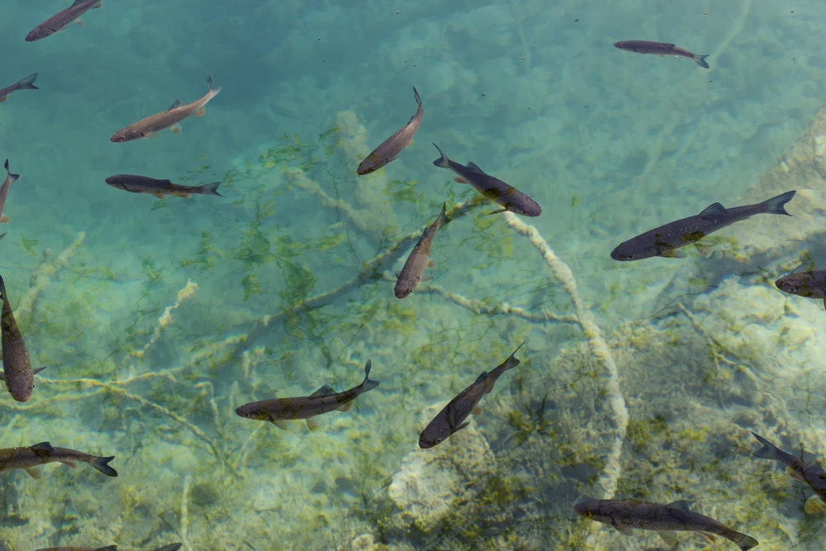
PISCICULTURA AZ039

Slide 4
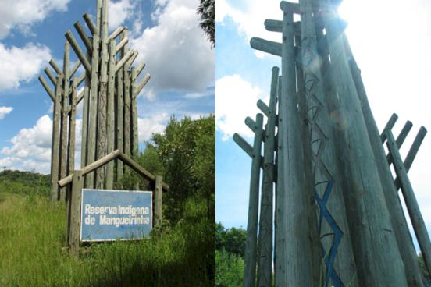

Slide 5
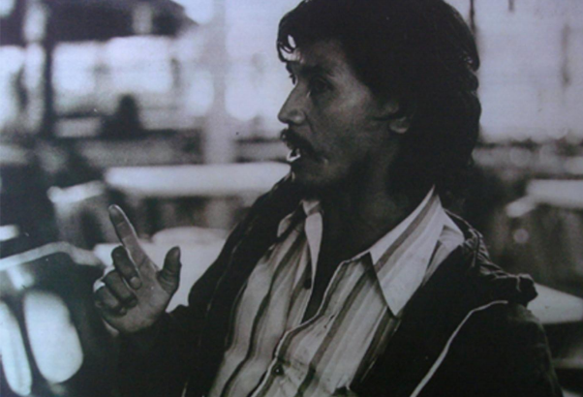
Angelo Kretã. Foto: Acervo Museu Paranaense
http://www.ihu.unisinos.br/78-noticias/571659-memoria-do-lider-indigena-angelo-kreta-e-reverenciada-em-evento-no-parana

Slide 8
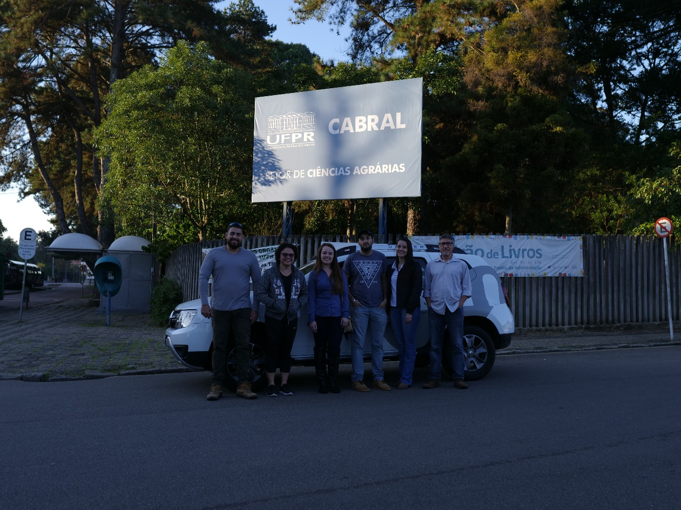

Slide 9
LOCALIZAÇÃO

Slide 10
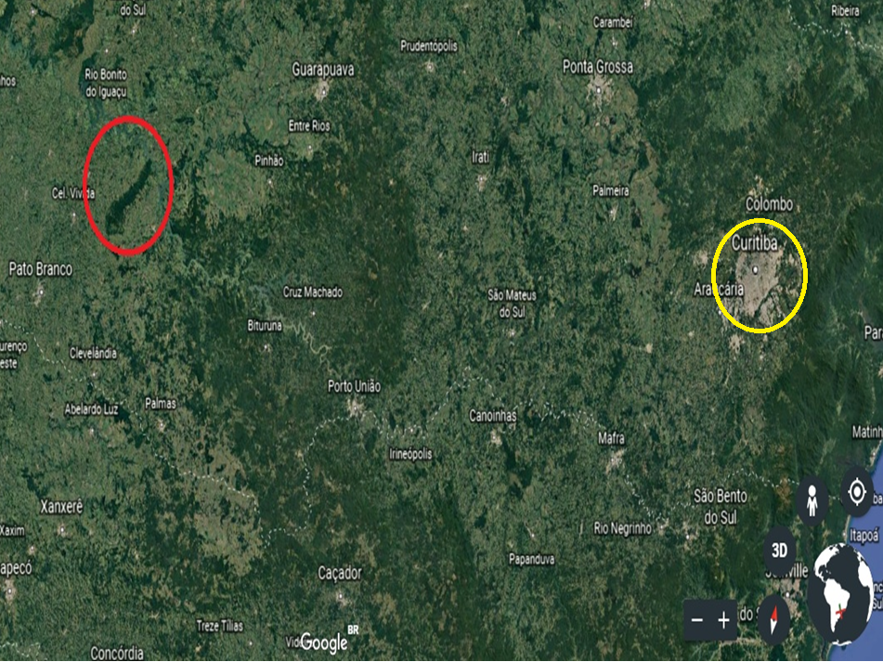

Slide 11
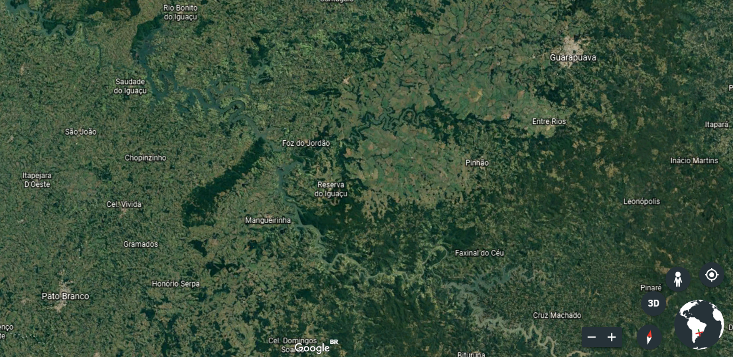

Slide 12
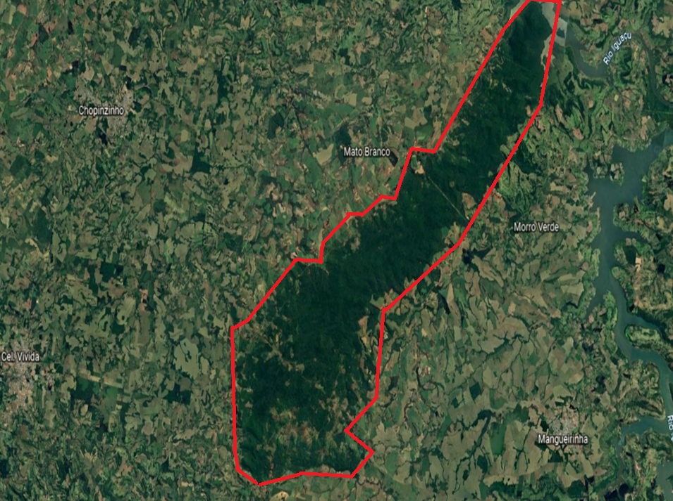

Slide 13
DIA DO ÍNDIO

Slide 14
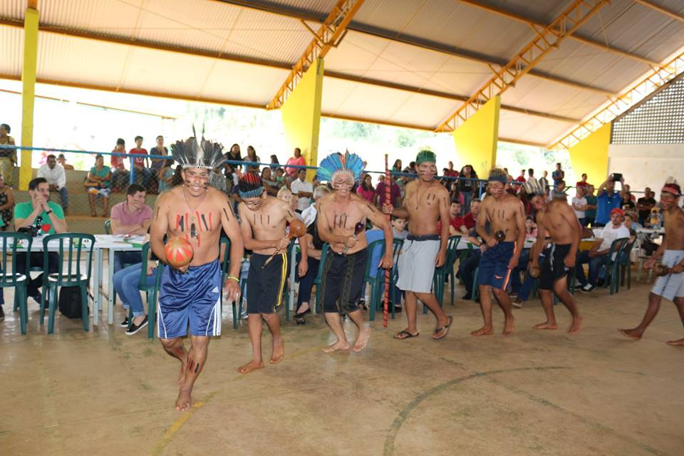
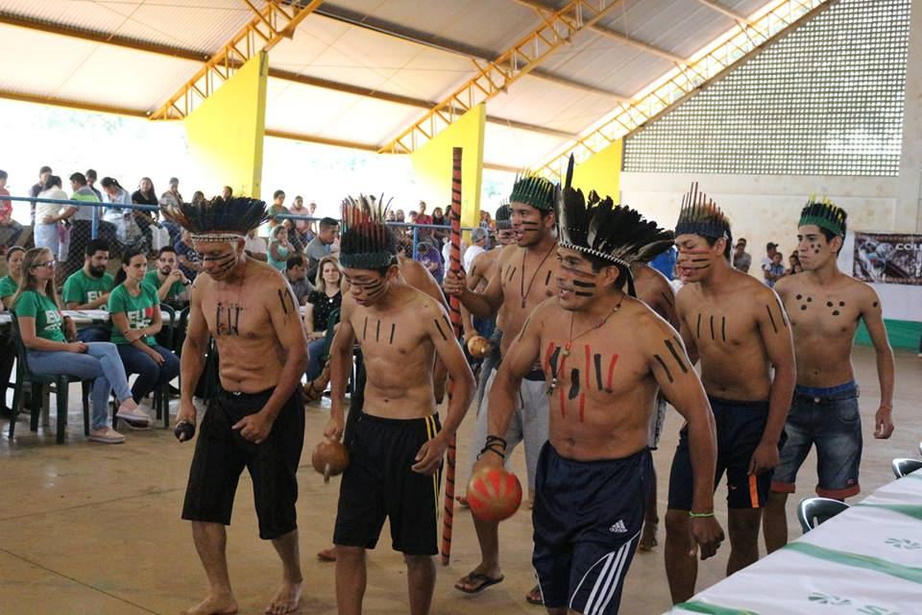

Slide 15
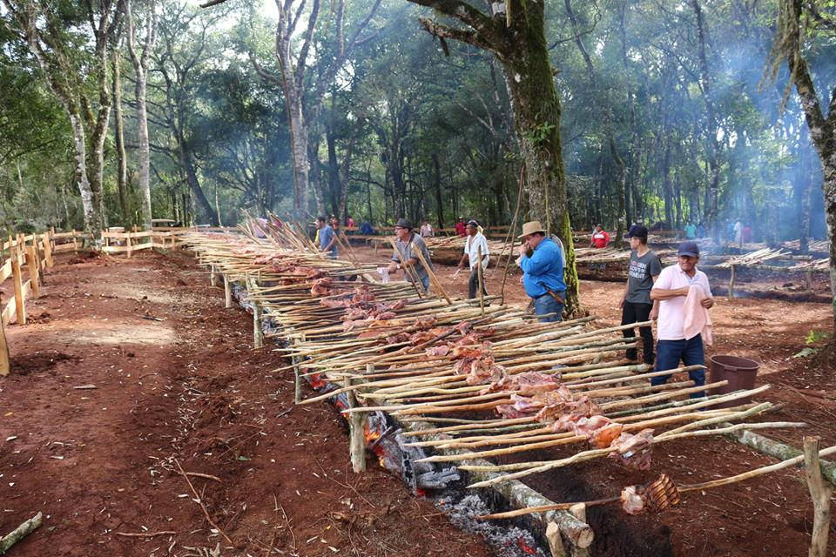
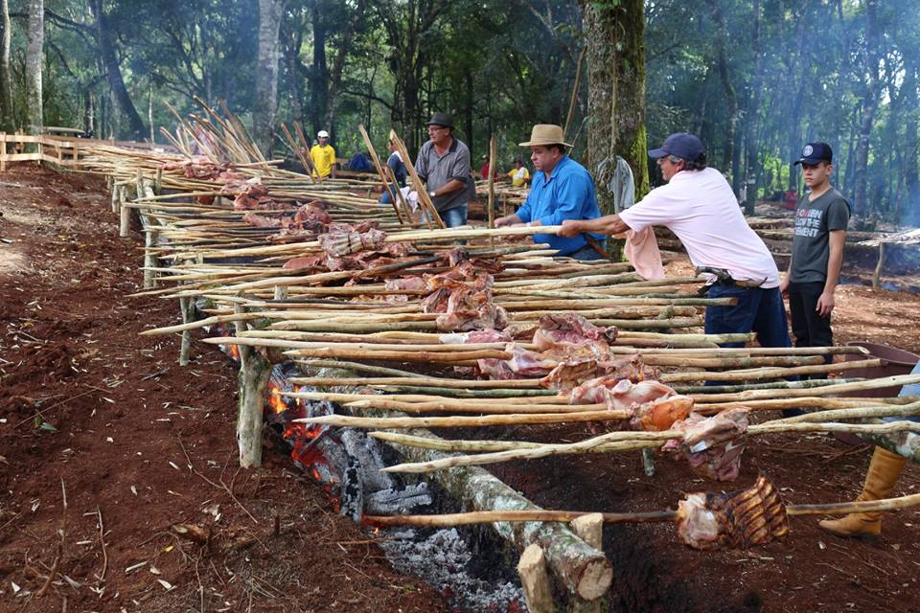
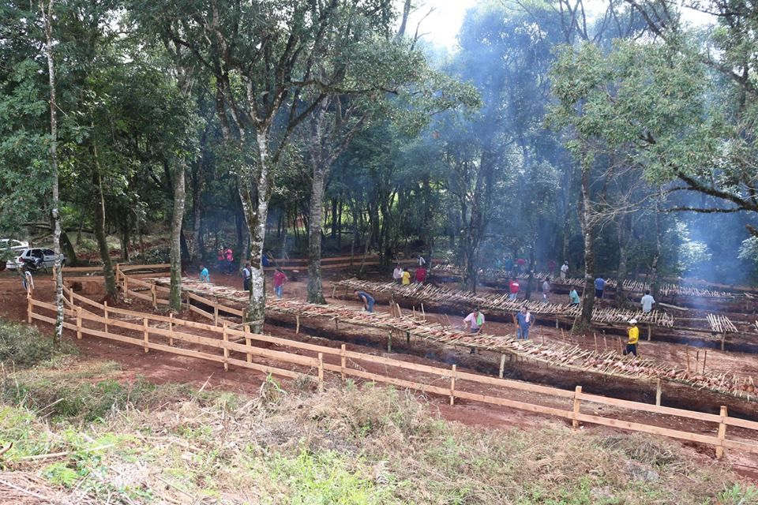
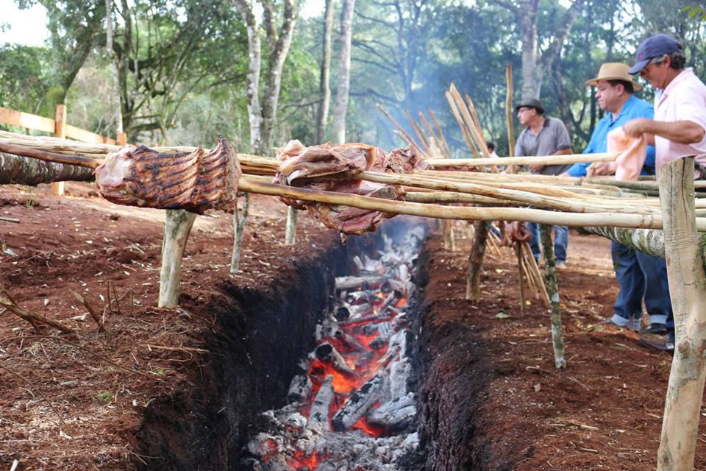

Slide 16
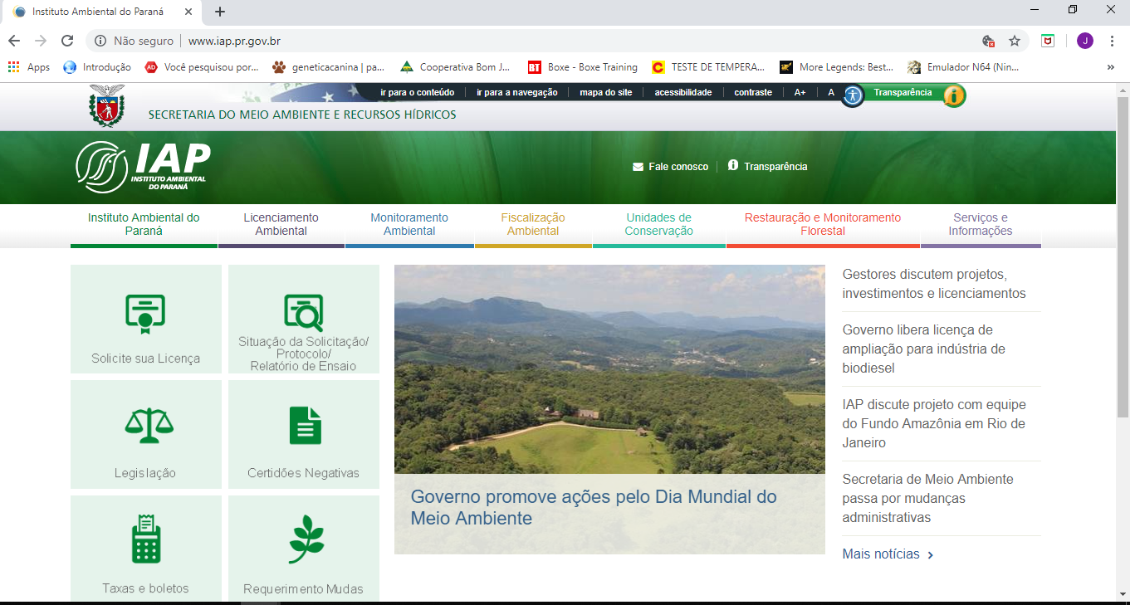

Slide 17
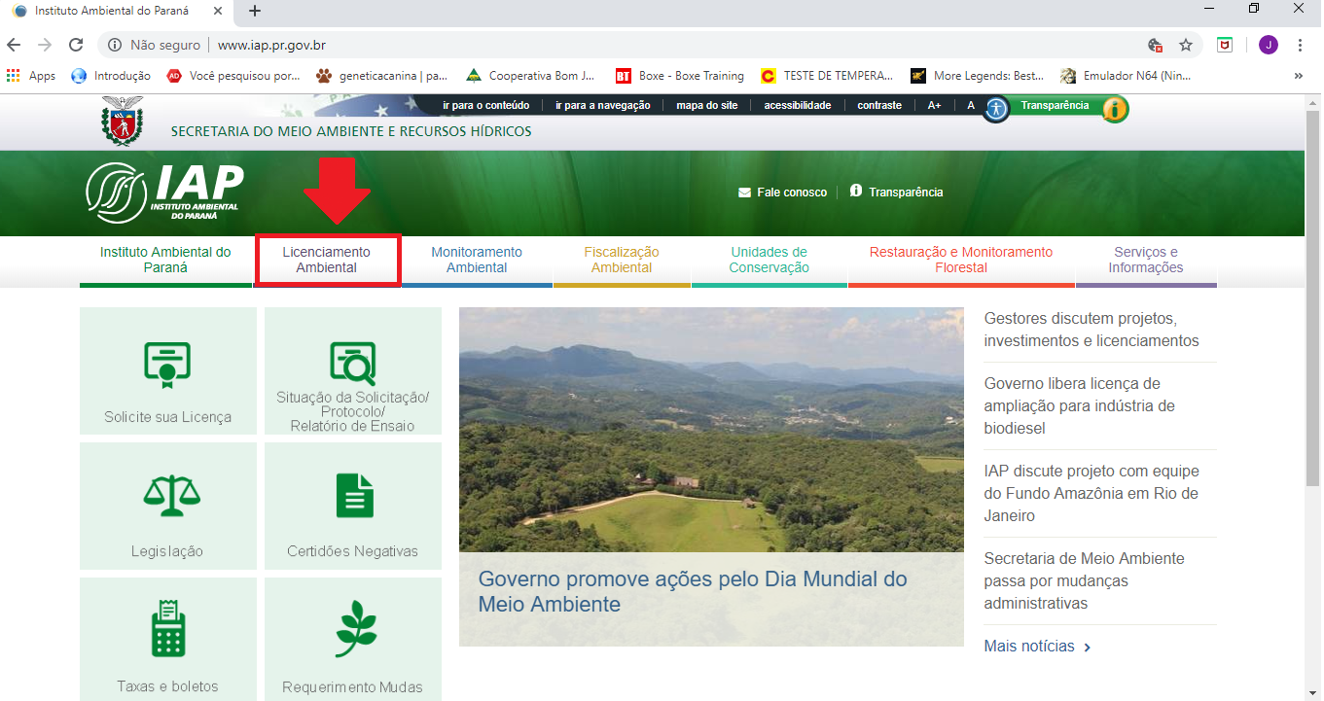

Slide 23
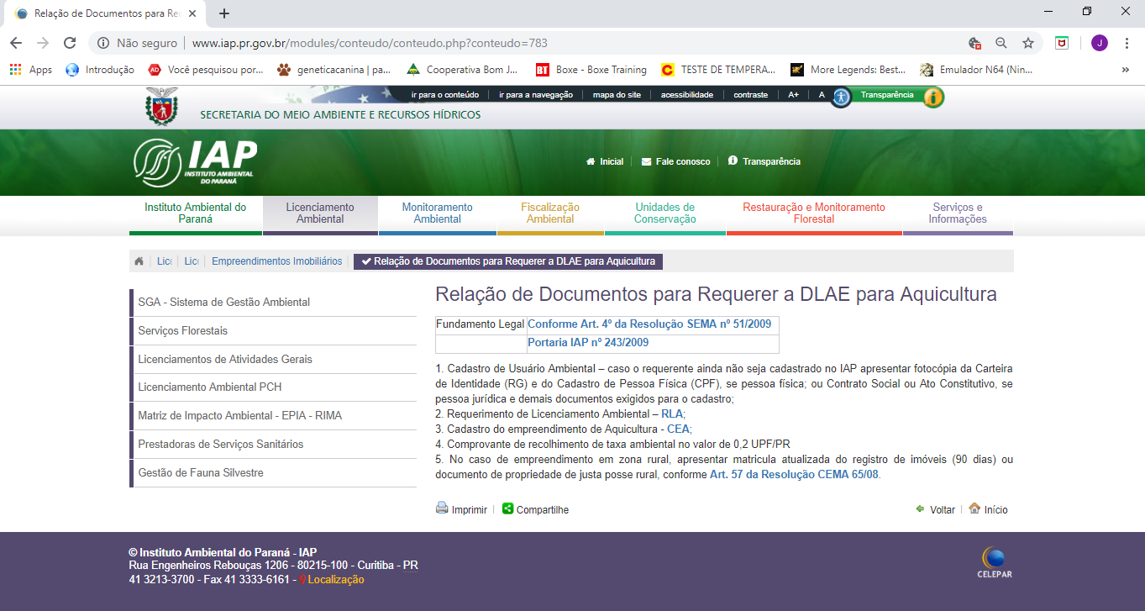

Slide 24
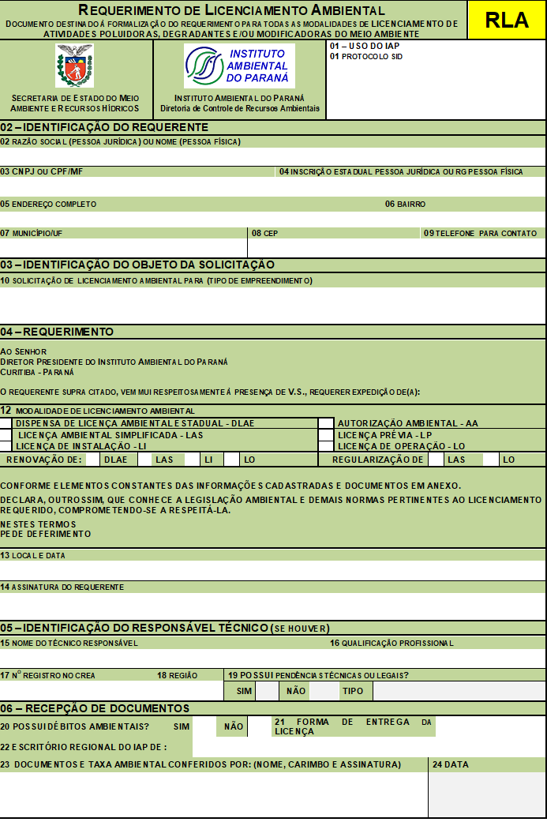

Slide 25
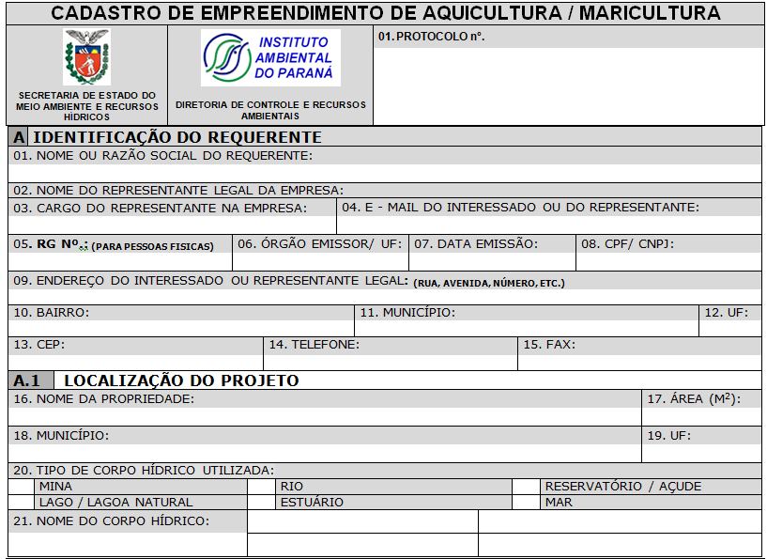
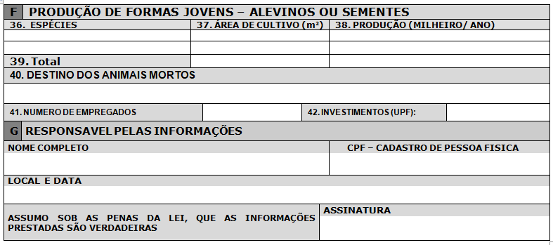
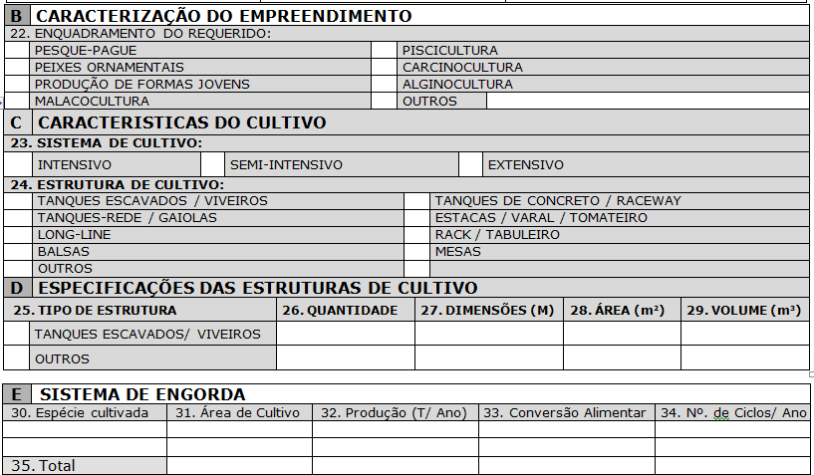

Slide 26
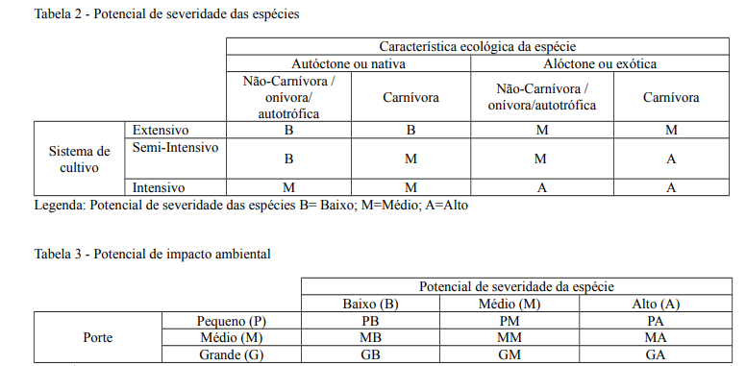
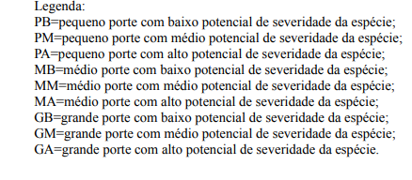
RESOLUÇÃO nº 413, DE 26 DE JULHO DE 2009
Art. 1º - Esta Resolução tem como objeto estabelecer normas e critérios para o licenciamento ambiental da aquicultura.

Slide 27
RESOLUÇÃO CONJUNTA N° 002/08 - IBAMA/SEMA/IAP
Artigo 1° - Determinar que todos os viveiros, tanques, pequenos reservatórios, viveiros alagados ou lagoas destinadas para a produção de peixes em áreas urbanas ou rurais, já existentes e utilizando-se de águas continentais, deverão ser regulamentados pela presente resolução e, obrigatoriamente, licenciados junto ao Instituto Ambiental do Paraná.
Artigo 5° - A piscicultura que dispõe de parte de suas obras em área de preservação permanente deverá ser mantida conforme o projeto original.
Parágrafo único - Os projetos submetidos ao licenciamento e aprovados pelo órgão ambiental deverão ser implantados num prazo de até 24 meses, após a aprovação, sob pena de serem cancelados e arquivados.

Slide 28
PORTARIA IAP Nº 059, DE 15 DE ABRIL DE 2015
Artigo 1º ‐ Ficam reconhecidas como espécies exóticas invasoras no estado do Paraná as espécies relacionadas nos Anexos 1 (Plantas), 2 (Vertebrados) e 3 (Invertebrados) da presente Portaria.
Lei Federal nº 9.605 de 12 de fevereiro de 1998 ‐ Lei de Crimes Ambientais, que prevê punição para quem “disseminar doença ou praga ou espécies que possam causar dano à agricultura, à pecuária, à fauna, à flora ou aos ecossistemas” e “ para quem introduzir espécime animal no País, sem parecer técnico oficial favorável e licença expedida por autoridade competente, em seus artigos 61 e 31 respectivamente”;

Slide 29
RESOLUÇÃO CONAMA Nº 459, DE 04 DE OUTUBRO DE 2013
ANEXO VIII
MEDIDAS DE MITIGAÇÃO DOS IMPACTOS POTENCIAIS QUANDO DA UTILIZAÇÃO DE ESPÉCIES ALÓCTONES OU EXÓTICAS
Descrição de procedimentos de manejo com o objetivo de evitar os escapes da espécie dos cultivos, inclusive nas etapas de transporte e manuseio, tais como classificação por tamanho e manipulação de juvenis, contendo as respectivas estratégias de implementação;
Descrição das medidas de contenção para parasitas e patógenos associados com a espécie cultivada, informando medidas de controle e mitigação dos impactos ambientais decorrentes do uso de biocidas, quando for o caso;
Proposição do sistema de monitoramento, incluindo a detecção, registro e informe dos escapes e de eventuais impactos ambientais causados pela espécie;
Descrição de medidas para reverter, mitigar ou compensar os impactos ambientais causados pela espécie que venham a ocorrer.

Slide 30
Anuência

Slide 31
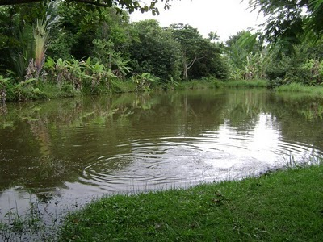
ÁREA DOS AÇUDES

Slide 33
SEDE

Slide 34
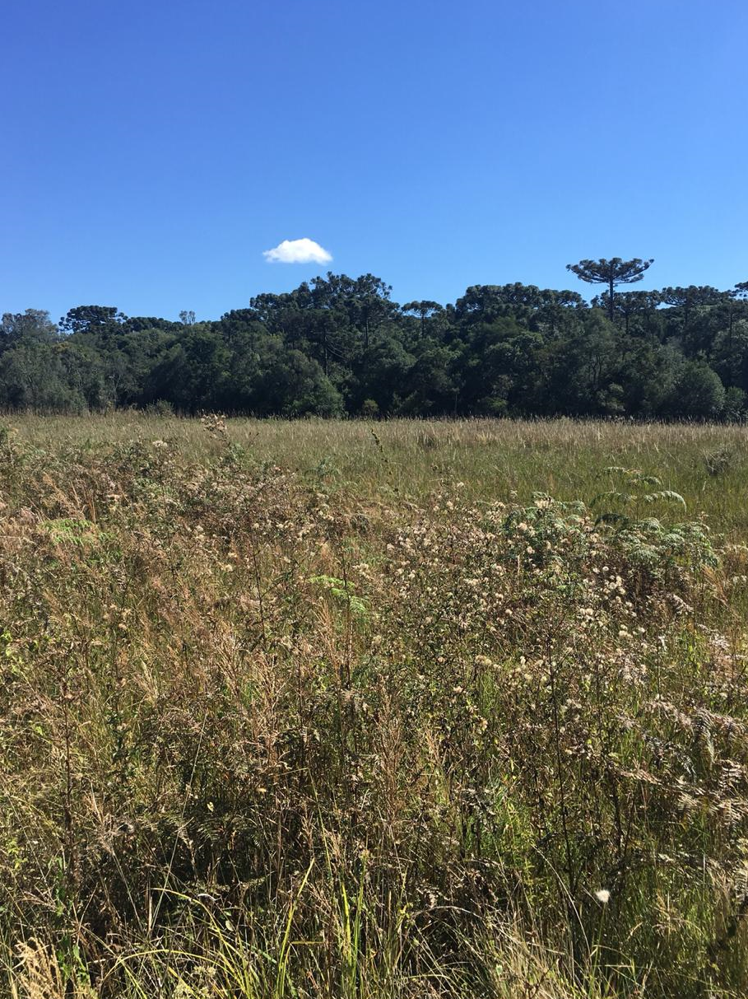
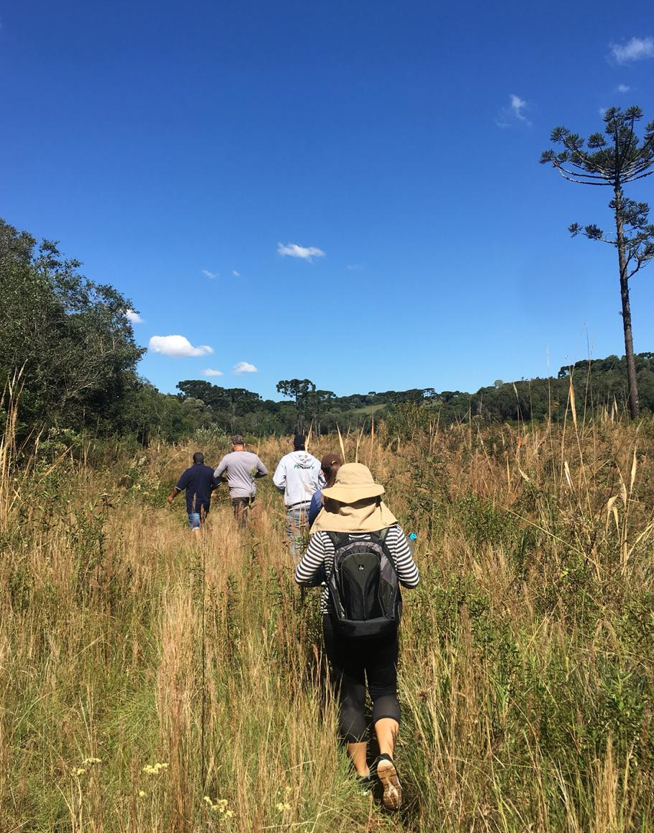

Slide 35
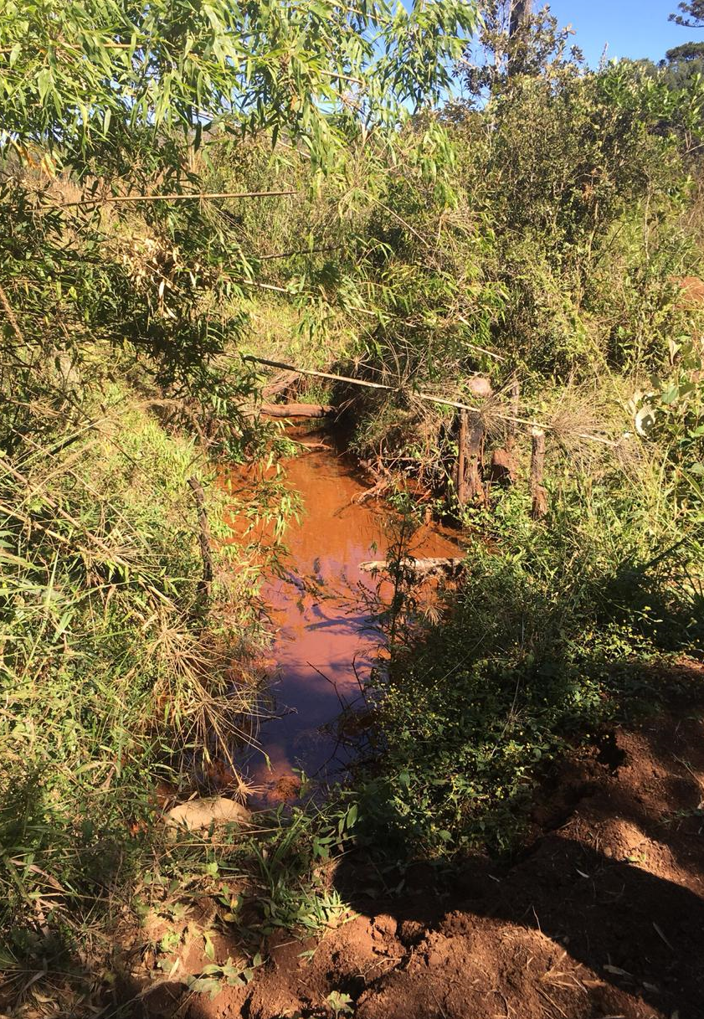
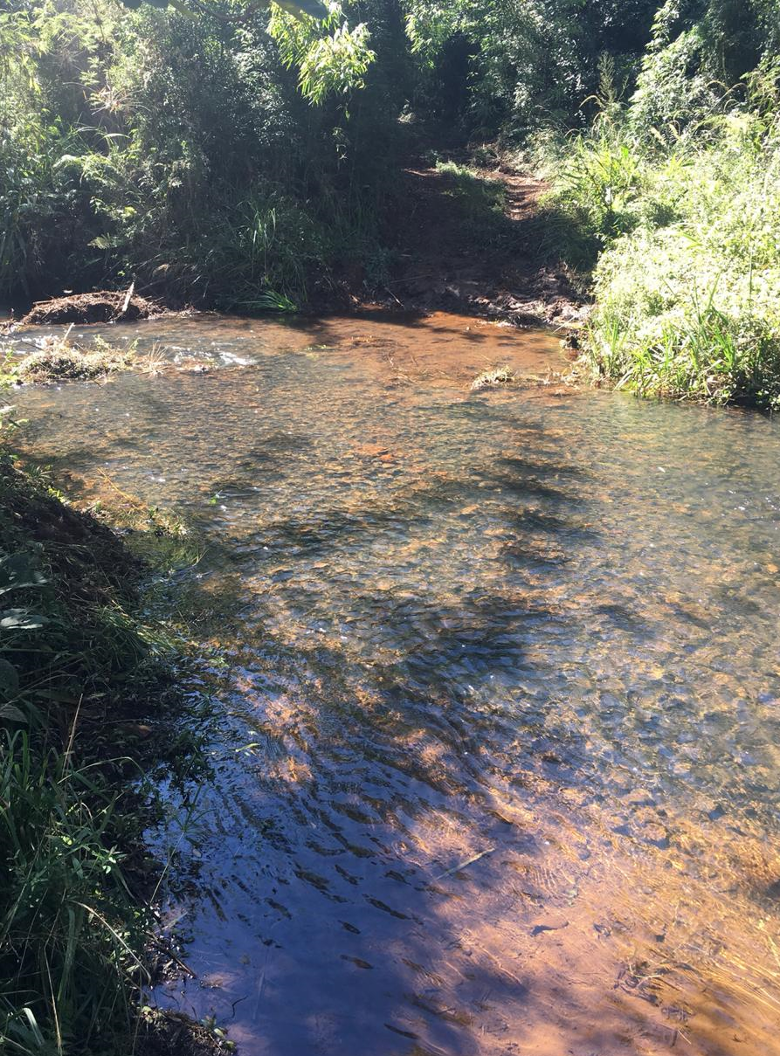

Slide 36
Área do açude: 50x100

Slide 37
PAIOL QUEIMADO

Slide 38
PAIOL QUEIMADO

Slide 39
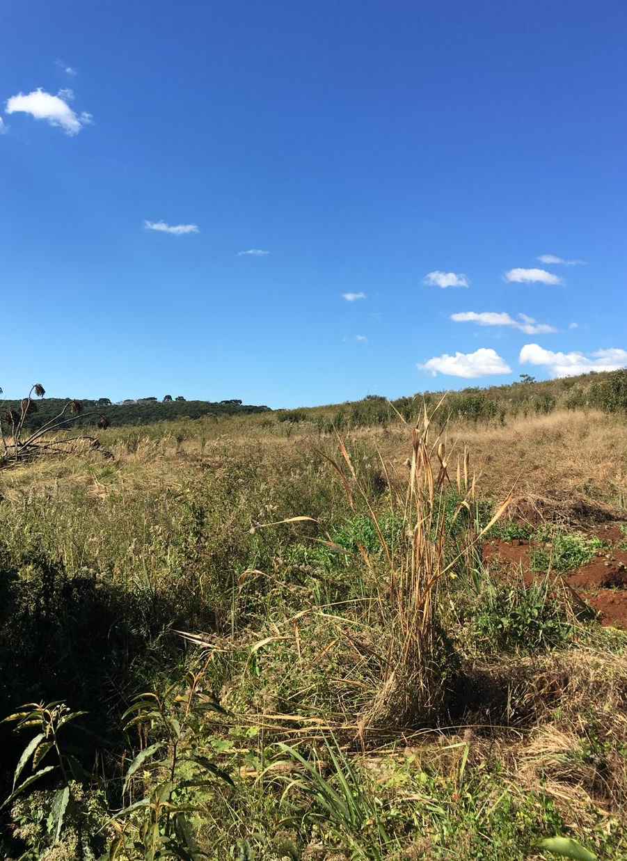
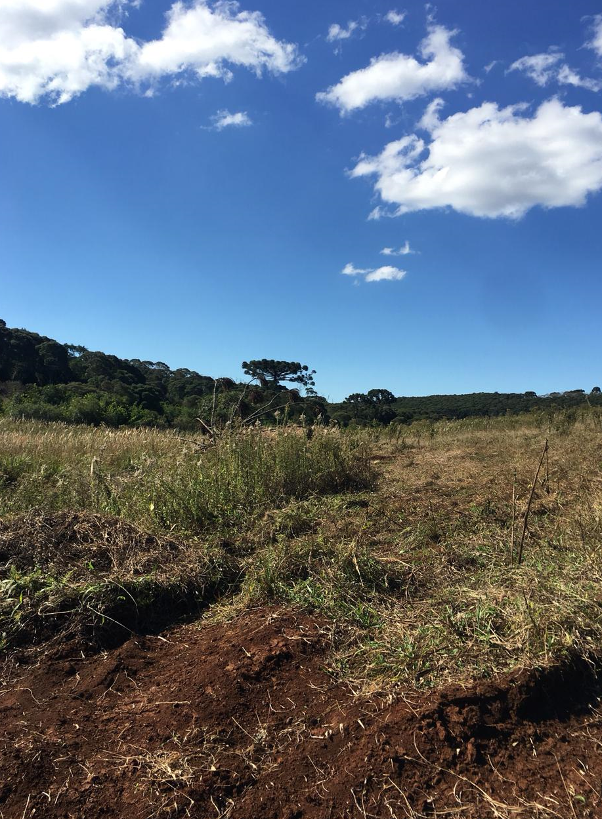

Slide 40
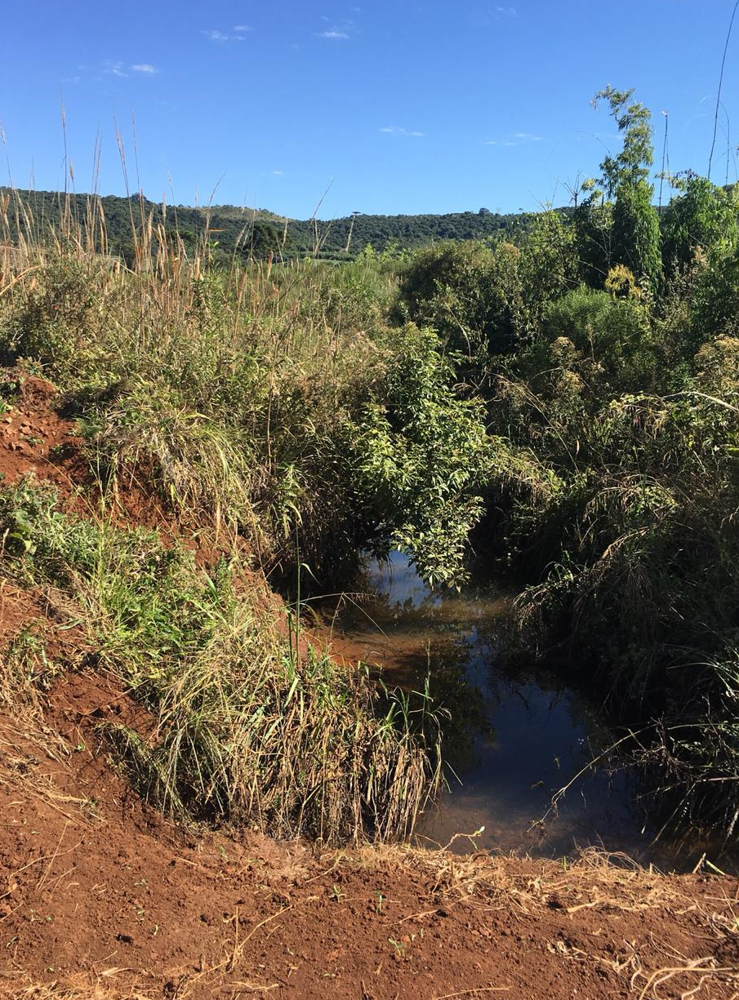
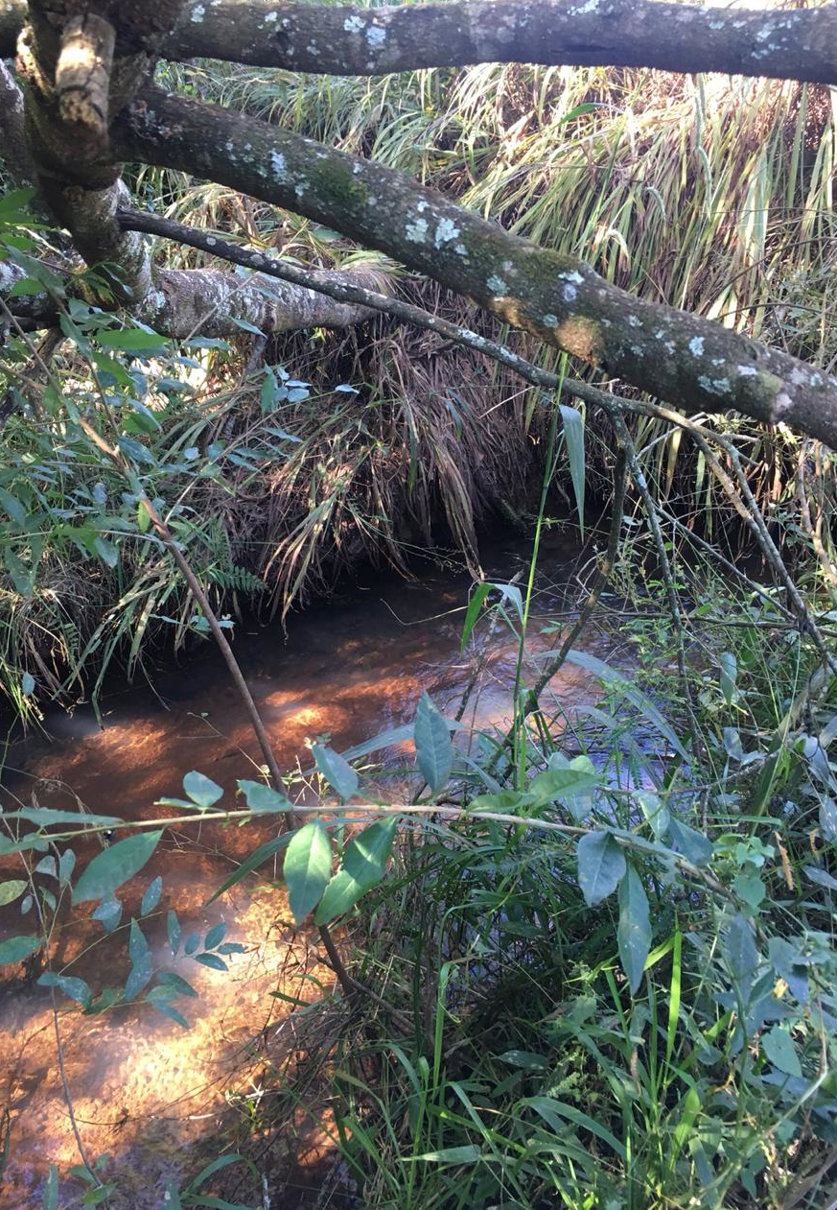

Slide 41
Área do açude: 50x100

Slide 42
REGIME EXTENSIVO
Cultivo extensivo – regime de produção com inexistência de oferta artificial de alimentos aos espécimes cultivados sendo que este sobrevive do alimento natural disponível, e tendo como característica a baixa densidade de espécimes.

Slide 43
Policultivo

Slide 44
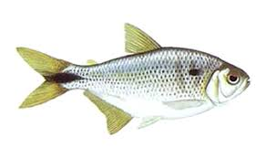
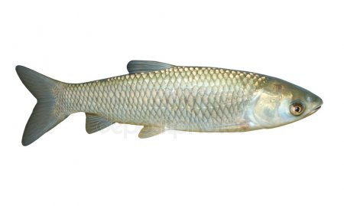
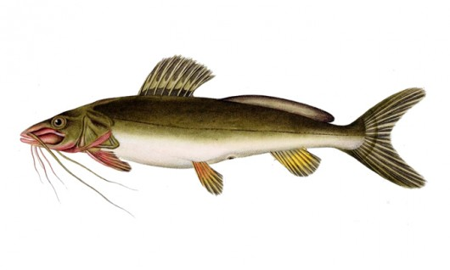
Lambari Astyanax sp.
Espécies escolhidas
Carpa-Capim
Ctenopharyngodon idella (Valenciennes, 1844)
Jundiá Rhamdia quelen (Quoy & Gaimard, 1824)

Slide 45
PRÓXIMO PASSO

Slide 46
Alguma dúvida?

